Slide 1
Проект по биологии Цветы
Выполнили
Ученицы 5 класса :
Шестакова Татьяна
Михалева Дарья
Штромбер Дарья

Slide 2
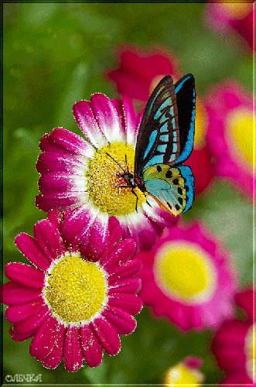
Цель :
Узнать что такое цветок ?
Какие цветы бывают?

Slide 3
Что такое цветок ?
Цветок – часть растения, обычно имеющая вид венчика из лепестков, окружающих пестик с тычинками, и являющаяся органом размножения.

Slide 4
Какие цветы бывают ?
Многообразие цветов
Несмотря на то что у разных видов растений видоизмененные побеги, выполняющие генеративные функции, имеют сходное строение, внешне они могут очень сильно различаться. Их размеры могут варьироваться в пределах от миллиметра (у рясок) и до одного метра в диаметре. Одним из самых интересных представителей флоры является тропическая раффлезия. Она имеет самые крупные цветки в мире, которые издают отталкивающий запах гниющего мяса. Другие растения, например садовый жасмин, шиповник, ландыш, источают приятный аромат. Этот нежный, восхитительный запах обусловливается особыми эфирными маслами, которые образуются в клетках эпидермального слоя лепестков и околоцветника орхидеи.

Slide 5
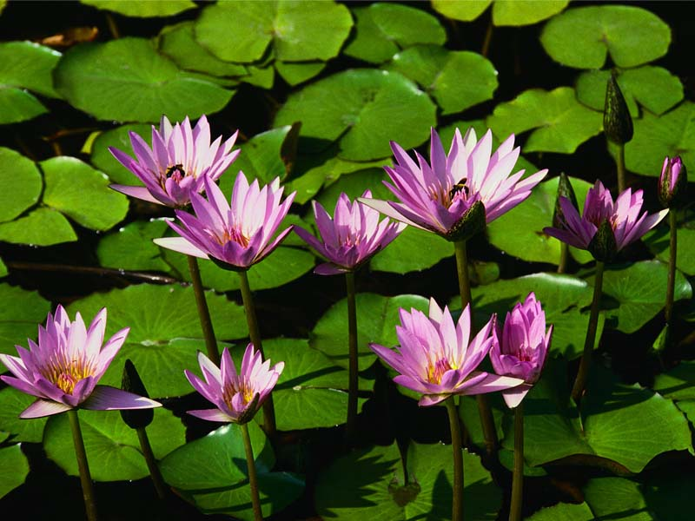
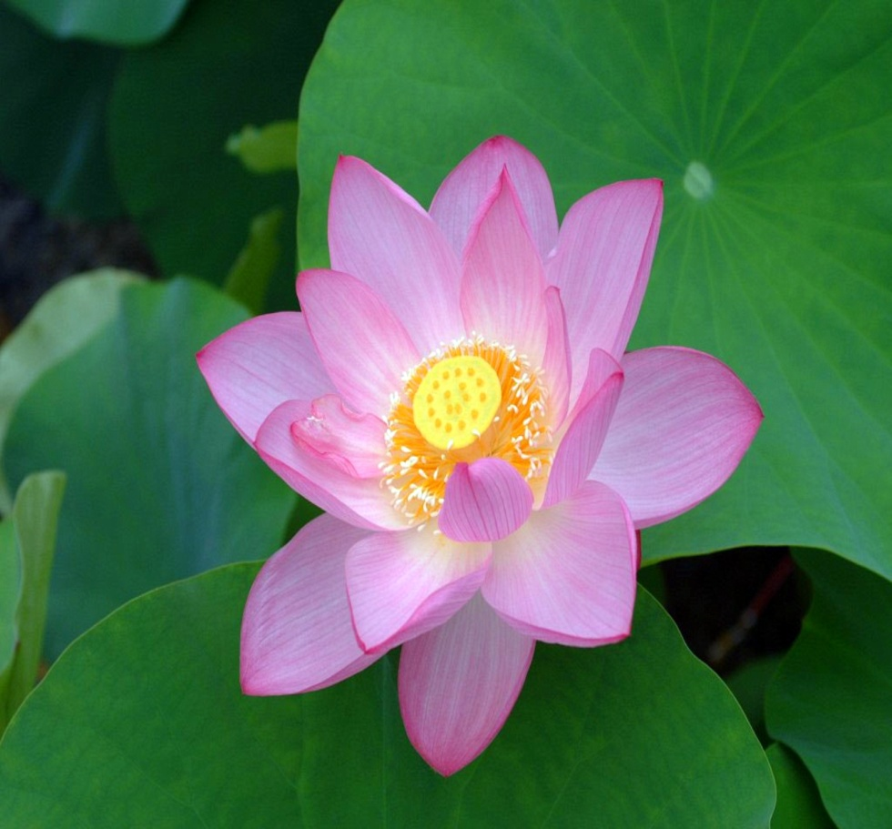
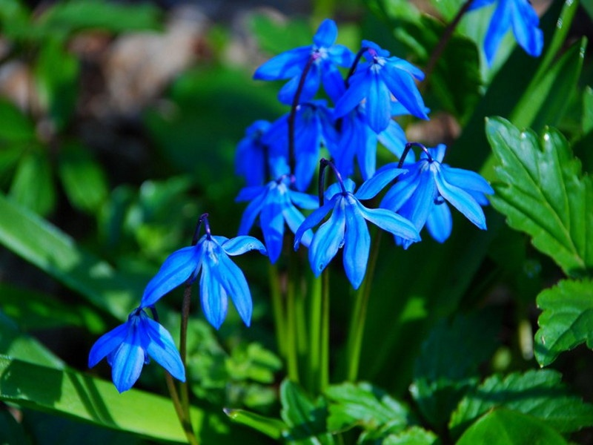
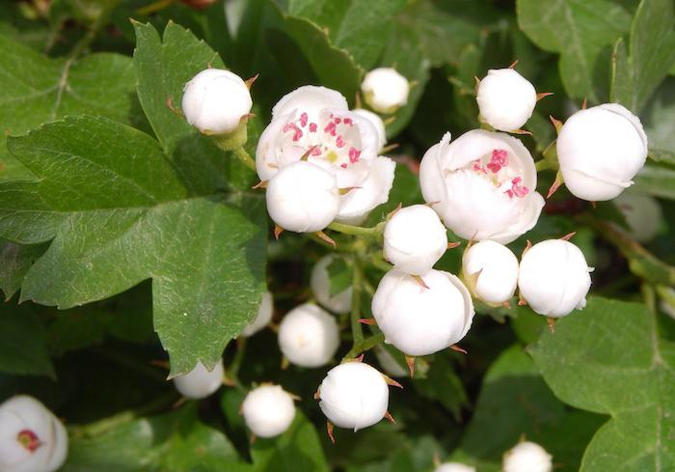

Slide 7
Загадка
Очищают воздух,
Создают уют,
На окнах зеленеют,
Круглый год цветут.

Slide 8
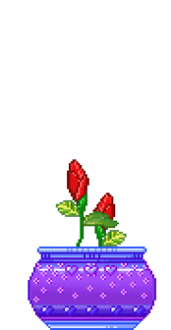
Отгадка
Цветы

Slide 9
Цветы — роскошный дар природы,
Душа завяла бы без них.
Нас радует надменный пурпур розы,
Нас радует неяркий цвет иных,
Иных, что не взывая властно,
Не потрясая внешней красотой,
Полны очарованья и отрадно
Нас покоряют простотой

Slide 10
Биология о цветах
Период цветения очень важен для растения. Цветок участвует в формировании плода или семян. Научное определение, что такое цветок, следующее: это орган размножения растений. Именно в цветке происходит процесс опыления. Чаще всего в этом процессе участвуют насекомые, но возможны и иные способы. Стебель любого растения заканчивается листьями или цветком. У каждого растения своя схема цветка. Существует научная версия, что этот орган произошел от побега. И действительно, некоторые виды растений имеют форму цветка, напоминающую чуть распустившиеся лепестки, например, астр или георгинов.

Slide 11
Вывод
Мы узнали что такое цветок .
Какие цветы бывают.

Slide 12
Литература
Учебник по биологии «В.В.Пасечник»
ООО «ДРОФА»,2012.
Интернет ресурсы.

